Slide 1
ข้อความ(Text)
โดย
อาจารย์เนารุ่ง วิชาราช แนะนำวิชา จุดมุ่งหมาย

Slide 2
ข้อความหรือตัวอักษร (Text)

Slide 3
ข้อความหรือตัวอักษร (Text)
เป็นส่วนที่เกี่ยวกับเนื้อหาของมัลติมีเดีย ใช้แสดงรายละเอียด หรือเนื้อหาของเรื่องที่นำเสนอ ซึ่งปัจจุบัน มีหลายรูปแบบ ได้แก่
1. ข้อความที่ได้จากการพิมพ์ เป็นข้อความปกติที่พบได้ทั่วไป ได้จากการพิมพ์ด้วย โปรแกรมประมวลผลงาน (Word Processor)
เช่น NotePad
Text Editor
Microsoft Word
โดยตัวอักษรแต่ละตัวเก็บในรหัส เช่น ASCII

Slide 4
ข้อความหรือตัวอักษร (Text)
2. ข้อความจากการสแกน เป็นข้อความในลักษณะภาพ หรือ
Image ได้จากการนำเอกสารที่พิมพ์ไว้แล้ว (เอกสารต้นฉบับ) มาทำการสแกน ด้วยเครื่องสแกนเนอร์ (Scanner)

Slide 5
คุณสมบัติของ Text
คุณสมบัติขิง Text มี ดังนี้
Font
Size
Style

Slide 6
Font
Font เป็นรูปแบบของตัวอักษรที่สร้างไว้เป็นชุด ใน 1 ชุดจะประกอบด้วยตัวอักษรที่คู่กับรหัส
แอสกีของคอมพิวเตอร์ Font มี 2 แบบคือ
1. bitmap font เป็นการนำเสนอแบบดิจิตอลของฟอนต์ที่มีขนาดตายตัว หรือจำกัดกลุ่มของขนาด
2. outline font เป็น Font ที่จัดเก็บข้อมูลแบบเวคเตอร์

Slide 7
โปรแกรมสำหรับสร้าง Font
Font ที่มีใช้งานในคอมพิวเตอร์ สามารถแก้ไข หรือสร้างเพิ่มขึ้นได้ โดยใช้โปรแกรมในการจัดการกับ
font เช่นโปรแกรมดังต่อไปนี้

Slide 8
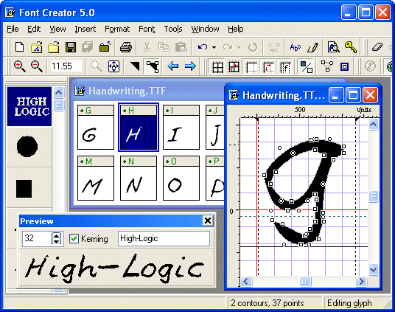
The Font Creator Program ver. 5.0

Slide 9
The Font Creator Program ver. 5.0
The Font Creator Program ใช้ในการสร้าง Font โดยสามารถนำภาพจากการ scan เพื่อสร้าง TrueType font ซึ่งทำให้สามารถสร้าง font ลายมือเขียนได้

Slide 10
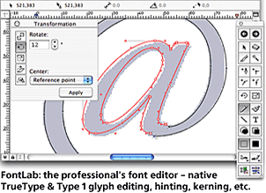
FontLab 4.6

Slide 11
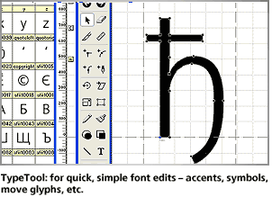
TypeTool 2

Slide 12
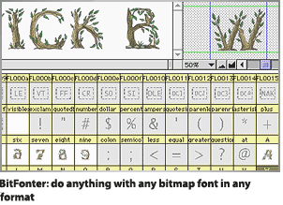
BitFonter

Slide 13
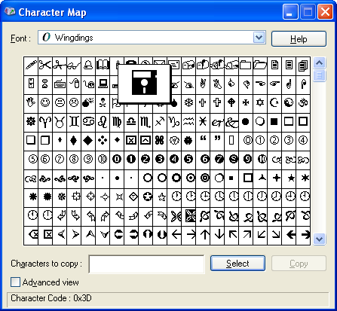
อักขระสัญลักษณ์พิเสษ

Slide 14
อักขระสัญลักษณ์พิเสษ
ตัวอักษรของ Font บางชนิดจะเป็นภาพ
เช่น font Wingding 2,3, webding
เป็นต้น ผู้ใช้สามารถเลือกตัวอักษรแล้วเปลี่ยนเป็น Font เหล่านี้ได้ แต่การใช้จะต้องทราบว่าอักษรใดแทนภาพอะไร
ซึ่งสามารถใช้โปรแกรม Chartermap ของ windows มาช่วยแสดงรูปแบบของ font แต่ละอันได้

Slide 15
การเพิ่ม Font
กรณีที่ต้องการเพิ่ม font ใหม่เข้าไปในเครื่อง ทำได้ดังนี้
1.เตรียม font ซึ่งอยู่ในไฟล์ .ttf
2. เปิด controlpanel ของ windows แล้วเลือกการแสดงผลแบบ Classic

Slide 16
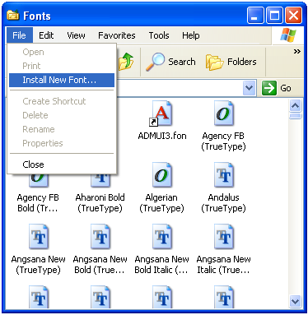
การเพิ่ม Font
3. เลือก font
4. เลือก File + Install fonts

Slide 17
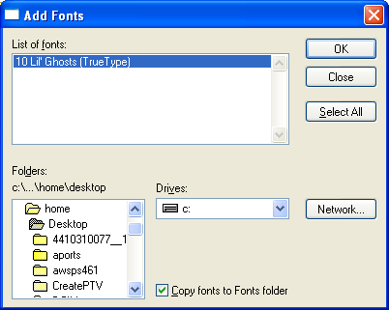
การเพิ่ม Font
5. เลือก font จาก folder ที่เก็บ font
6. เลือก select all ถ้าต้องการทั้งหมด หรือเลือกบางไฟล์ แล้วเลือก OK

Slide 18
Font Size
Font Size
คือขนาดของตัวอักษร ซึ่งกำหนดโดยมีหน่วยเป็นจุด (Point)
Style
คือลักษณะตัวอักษร ซึ่งมีแบบ เอียง หนา ขีดเส้นไต้ ตัวยก ตัวห้อย

Slide 19
โปรแกรมตกแต่งตัวอักษร
การกำหนดตัวอักษรให้เป็นรูปแบบต่างๆ โดยการเปลี่ยน Font อย่างเดียวอาจไม่มีความสวยงามเพียงพอในการนำเสนอข้อมูล สำหรับ Font ในโปรแกรมต่างๆ มักจะมีการกำหนดขนาด สี ความเอียง และความหนา ได้ นอกจากนั้นถ้าต้องการให้ Font มีลักษณะที่แปลกออกไปเช่น ทำให้เป็นตัวนูน มีสี มีลวดลาย จะต้องใช้โปรแกรมบางอย่างมาช่วยในการปรับแต่งซึ่งจะทำให้อักษรนั้นกลายเป็นภาพเมื่อนำไปแสดงผล
โปรแกรมตกแต่งตัวอักษรมีหลายโปรแรกมดังตัวอย่างต่อไปนี้

Slide 20
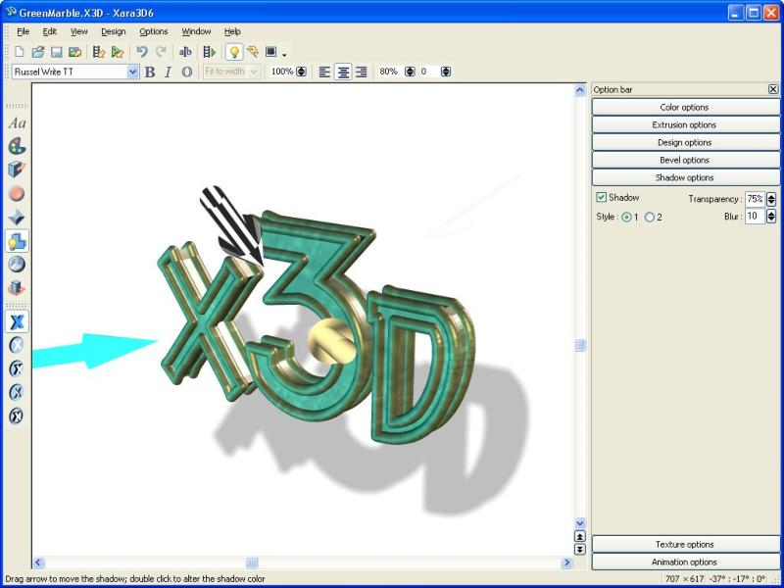
Xara 3D

Slide 21
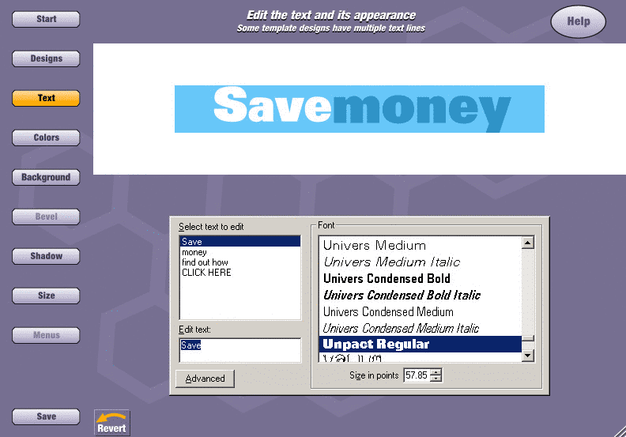
Xara Webstyle 4

Slide 22
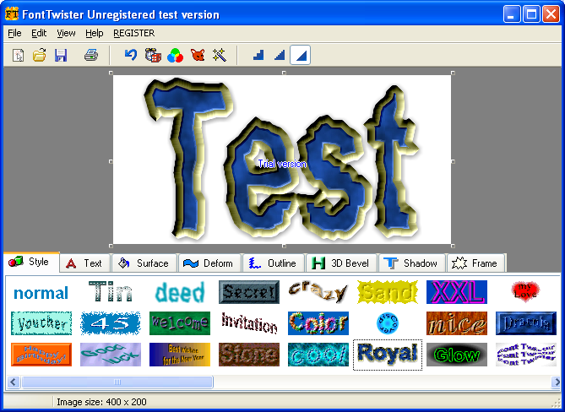
FontTwister

Slide 23
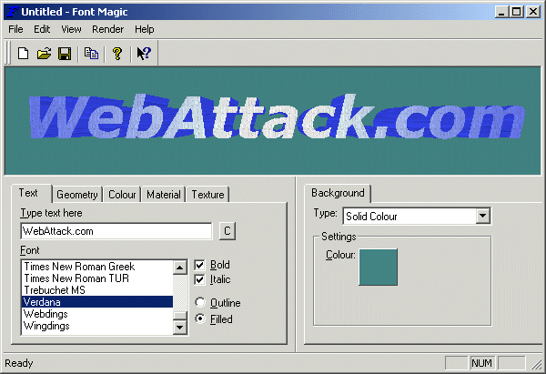
Font Magic

Slide 24
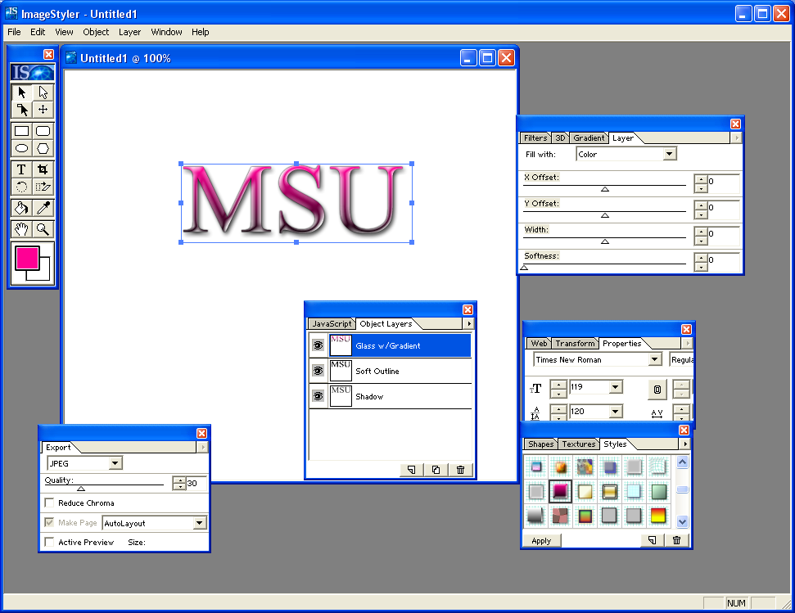
Imagestyler

Slide 33
แบบฝึกหัด
1. จงออกแบบ font จำนวน 5 แบบ โดยใช้โปรแกรม Photoshop
2. จงประยุกต์ใช้งาน font โดยกำหนดจุดเด่นที่ font เป็นสำคัญ สำหรับใช้งานประชาสัมพันธ์
2.1 กิจกรรมไหว้ครู
2.2 กิจกรรมรับน้อง
2.3 กิจกรรมกีฬาสี

